Slide 1
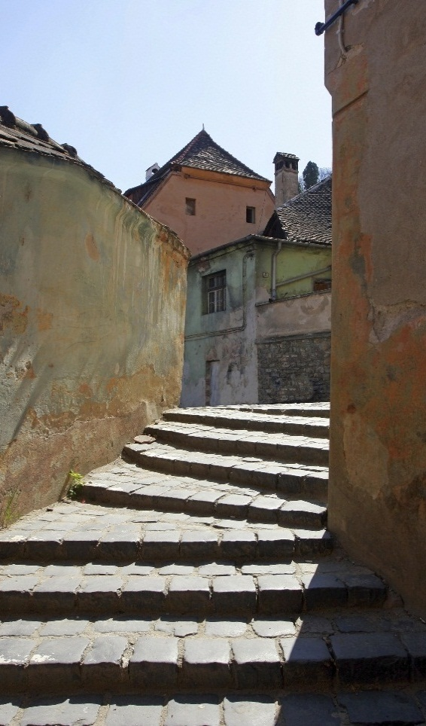
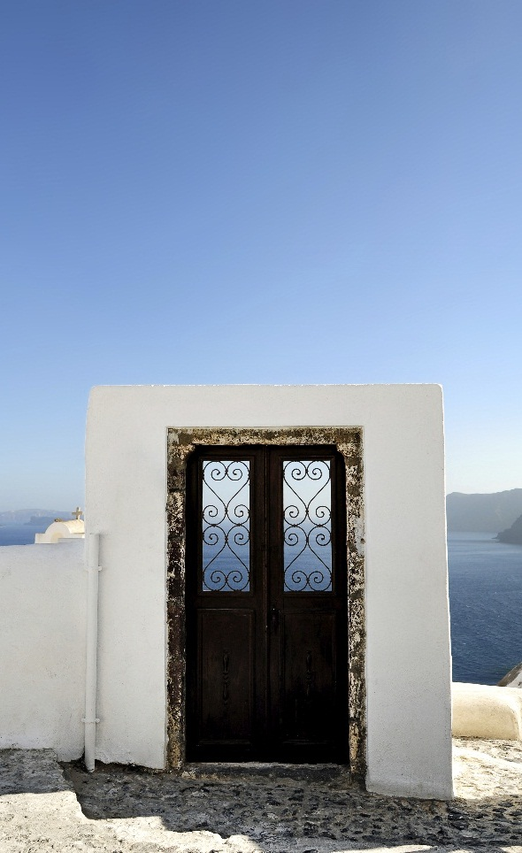
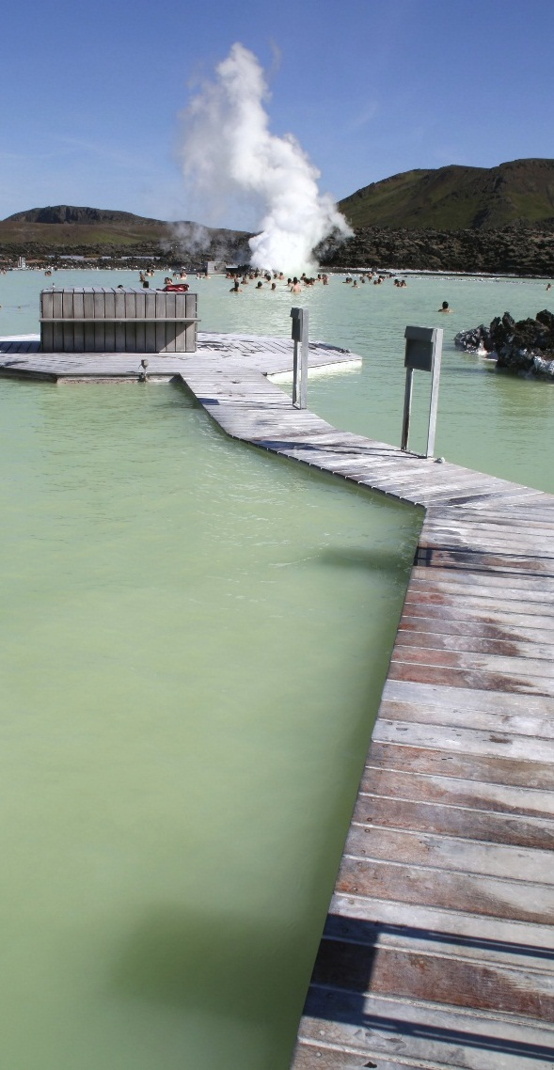
Margot
Reisen
"Wir empfehlen Margot Reisen ohne Einschränkung. Wir wurden umfassend beraten und konnten völlig stressfrei reisen."
~ Lara Wolfe
Margot Reisen
Hauptstraße 67
50666 Köln
(0221) 55 51 234
kontakt@margotreisen.com
www.margotreisen.com
Notes:
Wenn Sie diese Broschüre ändern möchten, ersetzen Sie den Beispielinhalt durch Ihre eigenen Inhalte. Wenn Sie lieber ohne Vorgaben starten möchten, klicken Sie auf der Registerkarte "Start" auf die Schaltfläche "Neue Folie", um eine neue Seite einzufügen. Geben Sie nun Ihren Text und Bilder in die leeren Platzhalter ein. Wenn Sie weitere Platzhalter für Titel, Untertitel oder Text benötigen, kopieren Sie einen der vorhandenen Platzhalter, dann ziehen Sie dann den neuen Platzhalter an die gewünschte Position.
Haben Sie bemerkt, dass bereits Markierungen für die Faltung vorhanden sind? Sie sind kaum sichtbar. Wenn sie jedoch nicht in Ihrer Broschüre vorhanden sein sollen, wählen Sie sie aus, und löschen Sie sie dann, bevor Sie drucken.

Slide 2
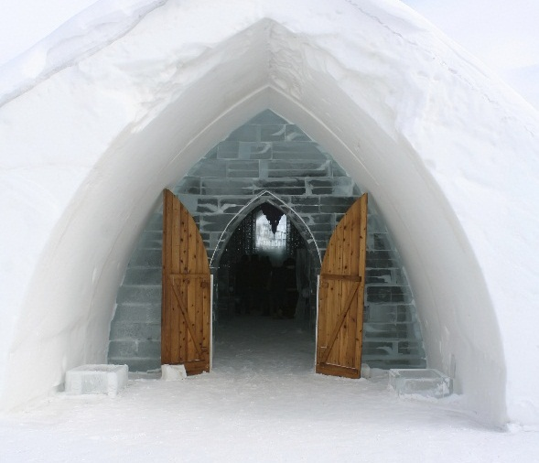
"Wir buchen Ihre Reise nicht einfach, wir helfen Ihnen dabei, Ihre Reiseträume wahr zu machen, wenn Sie uns eine Vorstellung davon geben, wonach Sie suchen."
Servicevorteile
Durch unser umfangreiches Partnernetzwerk bieten wir Ihnen erstklassige Reiseleitungen, darunter die Folgenden:
Unterstützung bei der Beantragung eines Reisepasses
Planung von Ausflügen
Hotel- Flug und Transferpakete
Reiseversicherung
Angebotene Leistungen
Über uns
Wenn Sie sich für Margot Reisen entscheiden, haben Sie die beste Wahl getroffen. Wir verfügen über Erfahrung und Vielseitigkeit und bieten Ihnen Folgendes:
Buchung von Reisen jeder Art
Schnelle, gründliche und kompetente Antworten bei Anrufen und Fragen
Erfahrene und weit gereiste Mitarbeiter
Margot Reisen ist das Reisebüro der Wahl, wenn Sie eine Reise planen. Wir sind seit mehr als 20 Jahren in Köln ansässig und stolz auf unsere überdurchschnittlichen Leistungsstandards und unseren exzellenten Ruf, der auf Freundlichkeit und genauer Planung beruht.
Lara Wolfe und ihre Schwester hatten Köln noch nie verlassen und wünschten sich einen Traumurlaub in den Tropen. Es beunruhigte sie jedoch, dass sie krank werden oder sich in einem fremden Land nicht zurechtfinden könnten.
Unser Mitarbeiter hat dann eine völlig durchgeplante Reise zusammengestellt, einschließlich Checklisten, vertrauenswürdigen Kontakten am Urlaubsort und anderen Ressourcen. Die Schwestern waren nach ihrer Rückkehr begierig auf weitere internationale Reisen.
Wichtige Kunden
Unsere Zuverlässigkeit und unser ausgezeichneter Kundendienst hat uns zu einer beeindruckenden Kundenliste verholfen:
Northwind Traders
Fabrikam
Contoso Limited
Adventure Works
Notes:
Wenn Sie diese Broschüre ändern möchten, ersetzen Sie den Beispielinhalt durch Ihre eigenen Inhalte. Wenn Sie lieber ohne Vorgaben starten möchten, klicken Sie auf der Registerkarte "Start" auf die Schaltfläche "Neue Folie", um eine neue Seite einzufügen. Geben Sie nun Ihren Text und Bilder in die leeren Platzhalter ein. Wenn Sie weitere Platzhalter für Titel, Untertitel oder Text benötigen, kopieren Sie einen der vorhandenen Platzhalter, dann ziehen Sie dann den neuen Platzhalter an die gewünschte Position.
Haben Sie bemerkt, dass bereits Markierungen für die Faltung vorhanden sind? Sie sind kaum sichtbar. Wenn sie jedoch nicht in Ihrer Broschüre vorhanden sein sollen, wählen Sie sie aus, und löschen Sie sie dann, bevor Sie drucken.

